Slide 1
การตรวจสอบ Typearea
สำนักงานสาธารณสุขจังหวัดสระแก้ว

Slide 2
รายงานประชากร

Slide 3
รายงาน Typearea แยกรายอำเภอ

Slide 4
อำเภอ | ประชากรทั้งหมด | Typearea Error | ร้อยละ
วังสมบูรณ์ | 35,092 | 6965 | 19.85
โคกสูง | 19,881 | 674 | 3.39
อรัญประเทศ | 71,525 | 1687 | 2.36
วังน้ำเย็น | 57,460 | 1098 | 1.91
เขาฉกรรจ์ | 48,911 | 589 | 1.20
คลองหาด | 30,551 | 348 | 1.14
ตาพระยา | 41,005 | 422 | 1.03
เมืองสระแก้ว | 91,341 | 653 | 0.71
วัฒนานคร | 61,055 | 385 | 0.63
รวม | 456,821 | 12821 | 2.81

Slide 5
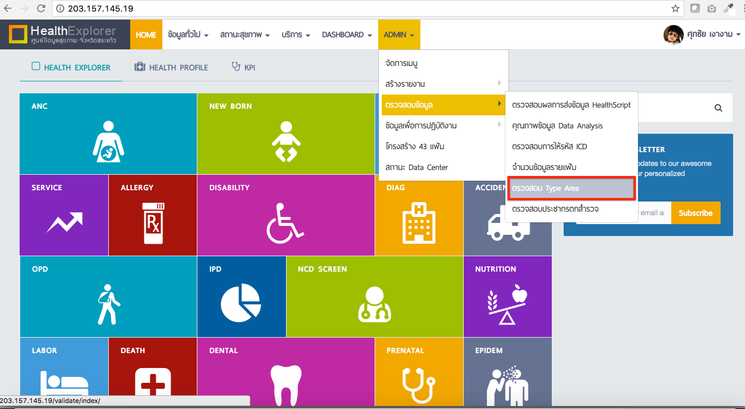

Slide 6
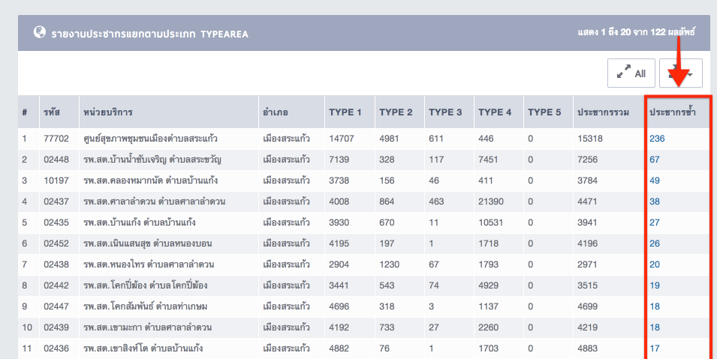

Slide 7
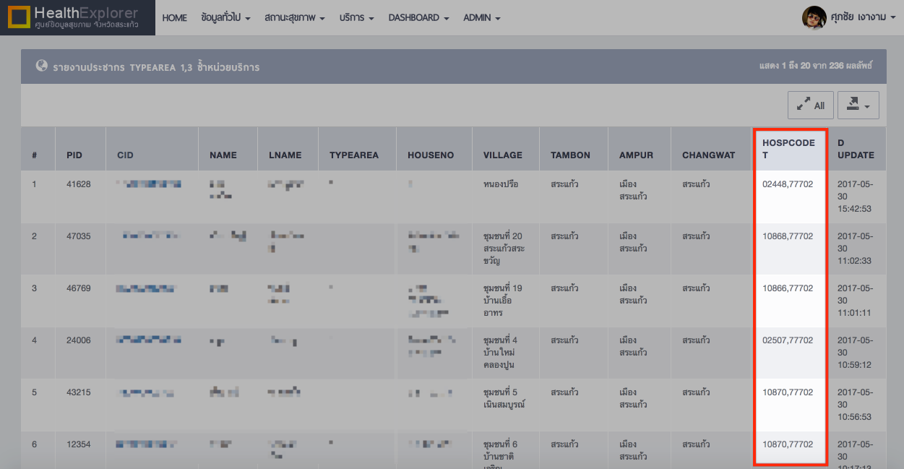

Slide 9
การปรับ type ประชากร
หลักการ
1. ตรวจสอบและสำรวจข้อมูลตาม ทะเบียนราษฎร์ (type1+2)
2. ตรวจสอบและสำรวจ ประชากรที่ไม่มีในชื่อตามทะเบียนราษฎร์ มาขอขึ้นทะเบียนสิทธิ์รักษาพยาบาลที่ สถานพยาบาล(type3)
3. ตรวจสอบคนไข้ที่มารับบริการติดต่อกันเกิน 6 เดือนและสามารถติดตามดูแลได้(type3)
4. ตรวจสอบและสำรวจ ประชากร ที่มาพักอาศัยเกิน 6 เดือน (type3)

Slide 10
แนวทางการดำเนินงาน ประชากรซ้ำซ้อน
1.ตรวจสอบและสำรวจประชากรซ้ำซ้อนของ รพ.สต. ตนเอง ว่าประชากรที่ซ้ำซ้อนอยู่ใน พื้นที่ รพ.สต.หรือไม่
2.ในกรณีที่ รพ.สต. ซ้ำซ้อนกับ รพ.สต. ภายใน อำเภอตนเอง ให้ สสอ.เป็นเจ้าภาพในการจัดประชุมจัดการประชากร
3. ในกรณีที่ รพ.สต. ซ้ำซ้อนกับ รพ.สต. ภายนอกอำเภอตนเอง ให้
รพ.สต. ติดต่อโดยตรงระหว่าง รพ.สต. โดย ทีม it จัดทำรายชื่อผู้ติดต่อใน เวป Health explorer
4. ในกรณี รพ.สต. ซ้ำซ้อนกับ รพ. ขอให้ รพ.สต ดำเนินการ ตามข้อ 1 และส่ง รายชื่อ ให้ สสอ. ประสาน รพ. ให้ดำเนินการ
5.ในกรณี ที่ตกลงกันไม่ได้ ให้ยึดฐานข้อมูล DBPOP โดย ทีม it จะจัดช่องทางในการค้นหาใน เวป Health explorer

Slide 11
การตรวจสอบข้อมูลพระ

Slide 12
รายงานข้อมูลพระ
22%

Slide 14
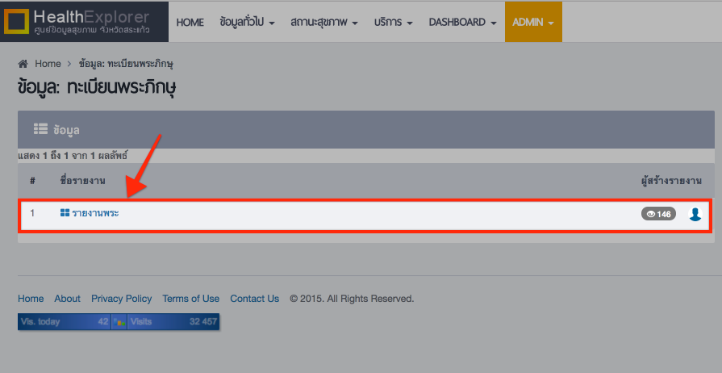
เลือกรายงานพระ

Slide 15
